Slide 1







¿Cómo actuar antes de vivenciar una situación de hurto?
¿Está percibiendo cosas extrañas a su alrededor?
¡Manténgase alerta siempre, cuide de sus objetos personales y no caiga en mentiras de estafadores!, esté prevenido ante situaciones como el hurto y conozca qué hacer en caso de vivenciarlo.
Traemos una actividad interactiva que podrá ayudarlo a conocer qué hacer antes de vivenciar un riesgo como el hurto.

Slide 2


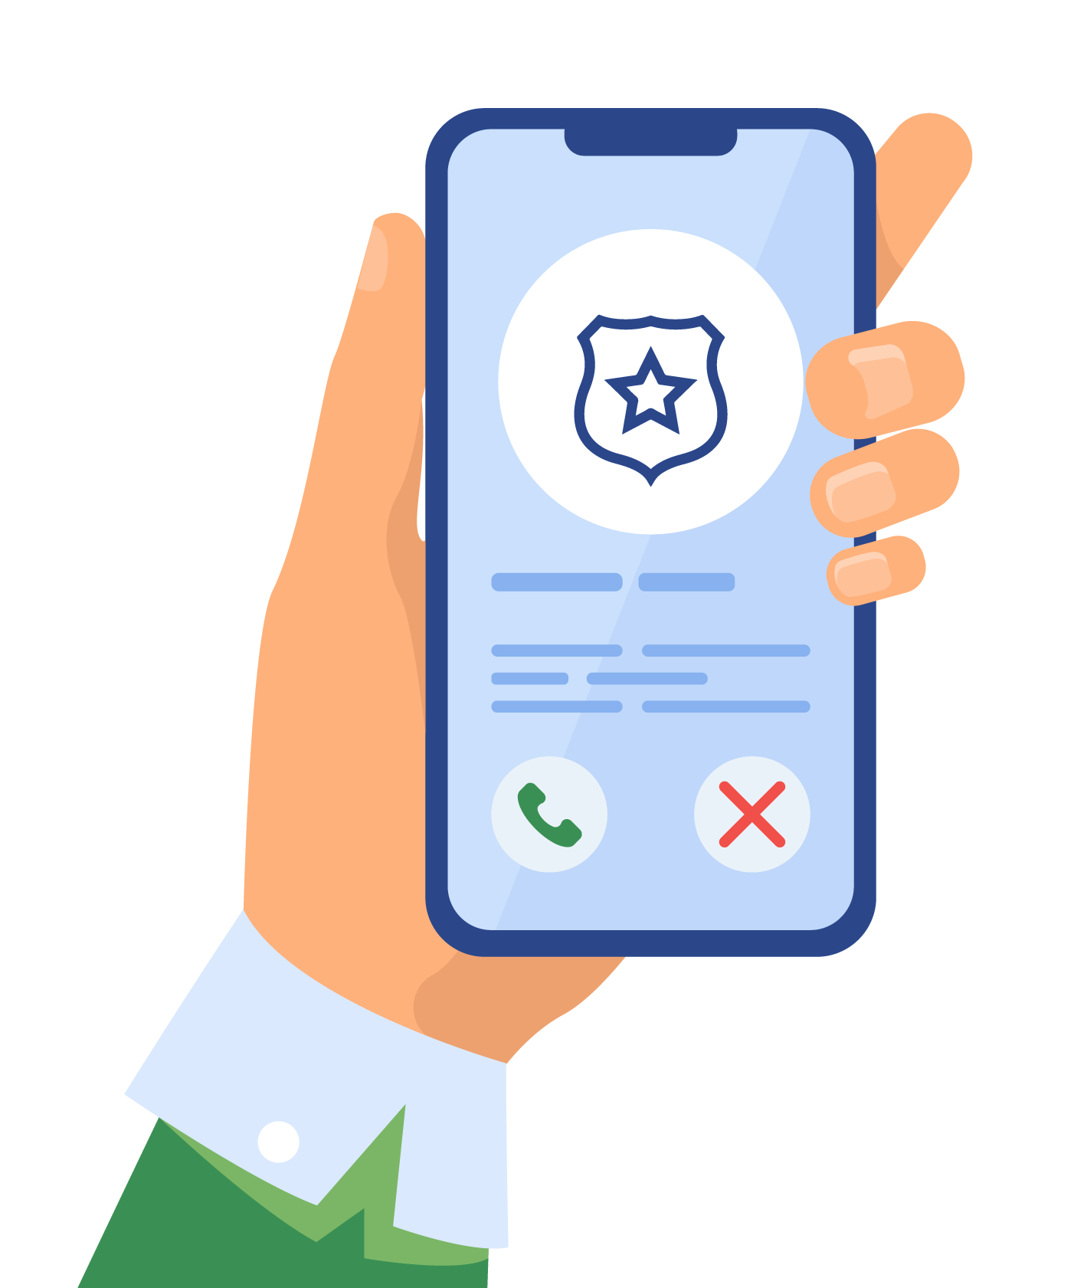

¿Usted qué decisión tomaría? Selecciónela
Antes
¡Claro que si Ana Milena!, ya mismo te realizo la consignación, en caso de que uno pueda siempre hay que ayudar.
Me comunico personalmente con Ana Milena al teléfono que tengo de ella y me aseguro que es ella quien necesita el dinero y no es una suplantación.
María está en su casa revisando el celular y recibe un mensaje de WhatsApp de un número no identificado. Lo abre y lee: “Hola María soy yo Ana Milena tu compañera de trabajo, ¿cómo estas?, quería contarte que cambié de celular”
“Qué pena que te escriba para esto, ¿es posible que me puedas prestar $500.000?, mi mamá está enferma y debo llevarla de urgencia al médico, te lo agradezco, mi cuenta es #546258142.
Decisión #1
Decisión #2
Antes
Durante
Después

Slide 3

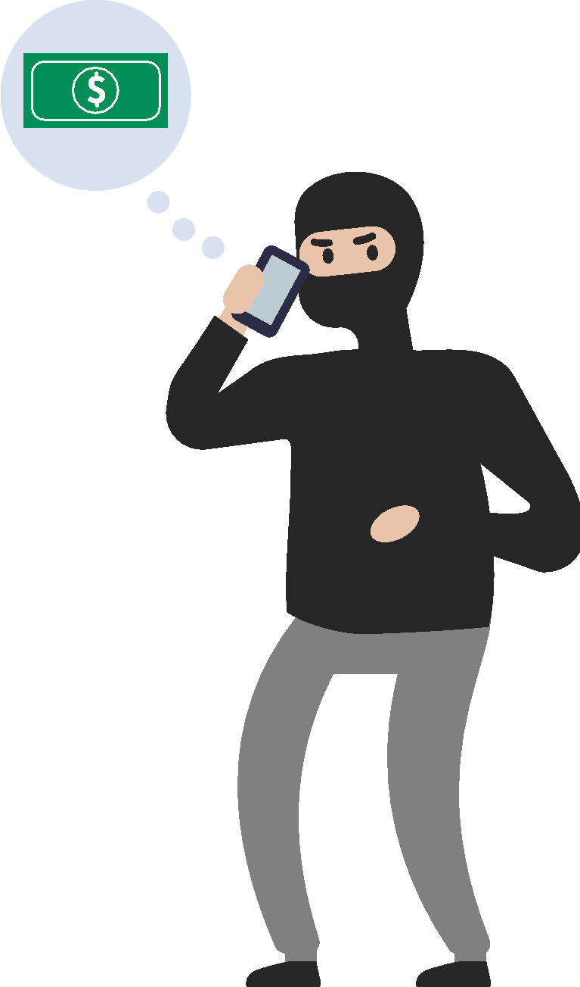

¡Cuidado!
La suplantación es una modalidad de robo muy frecuente, recuerde siempre asegurarse y verificar con quién está hablando y alerte a esa persona de la suplantación.
Regresar

Slide 4

¡Bien!
Los resultados de esta opción permite aumentar las posibilidades de continuar con el recorrido advirtiendo y sorteando los peligros de ser víctima de hurto.
Continuar

Slide 5
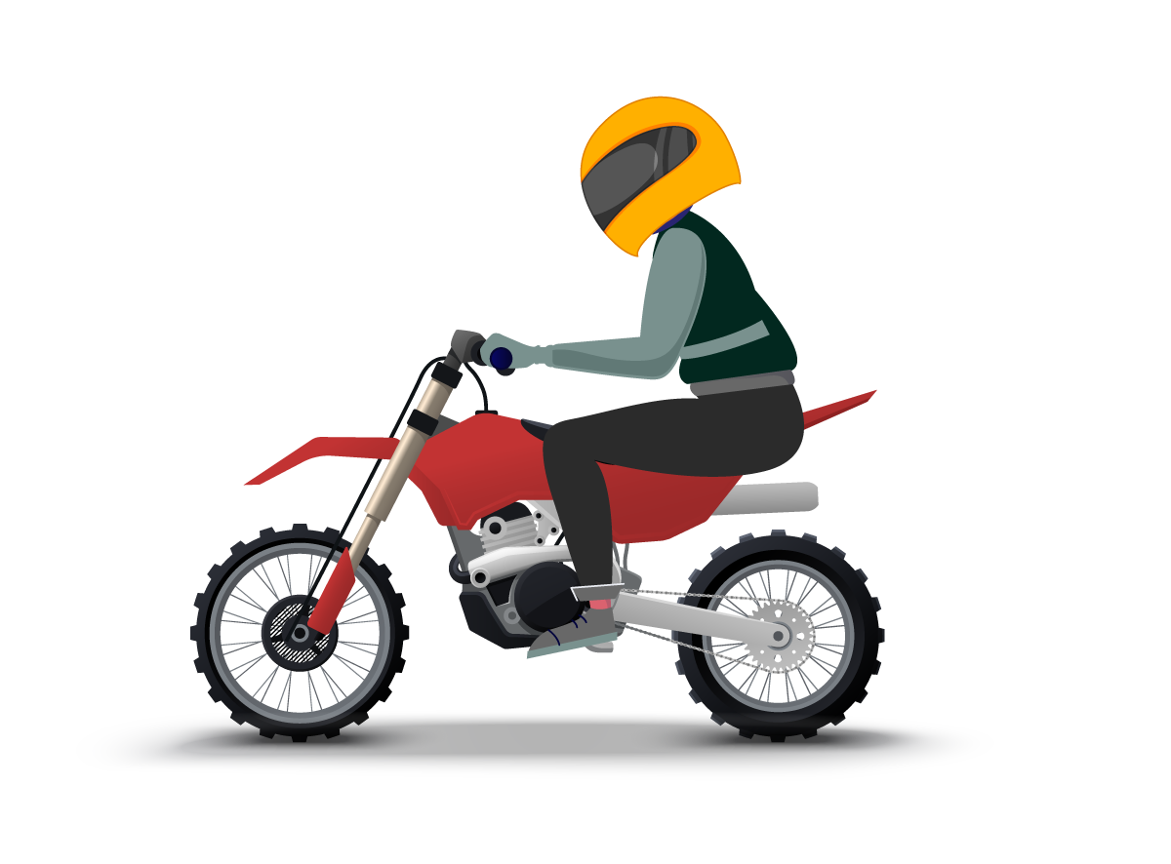
¿Usted qué decisión tomaría? Selecciónela
Antes
Guarda su celular y está atenta a su recorrido.
Sigue hablando por celular sin tener en cuenta la moto.
Al día siguiente, María va de camino para su trabajo y con lo sucedido la noche anterior va hablando por la calle con su celular contando todo lo que sucedió.
Ha pasado una moto varias veces y se aproxima nuevamente.
Decisión #1
Decisión #2
Antes
Durante
Después

Slide 6
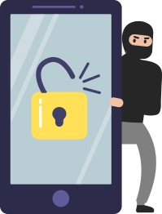
¡Cuidado!
Esta modalidad reconocida como raponazo se puede evitar si cuida sus pertenencias y no las expone en la calle.
Regresar

Slide 7
¡Bien!
Los resultados de esta opción permite aumentar las posibilidades de continuar con el recorrido advirtiendo y sorteando los peligros de ser víctima de hurto.
Continuar

Slide 8
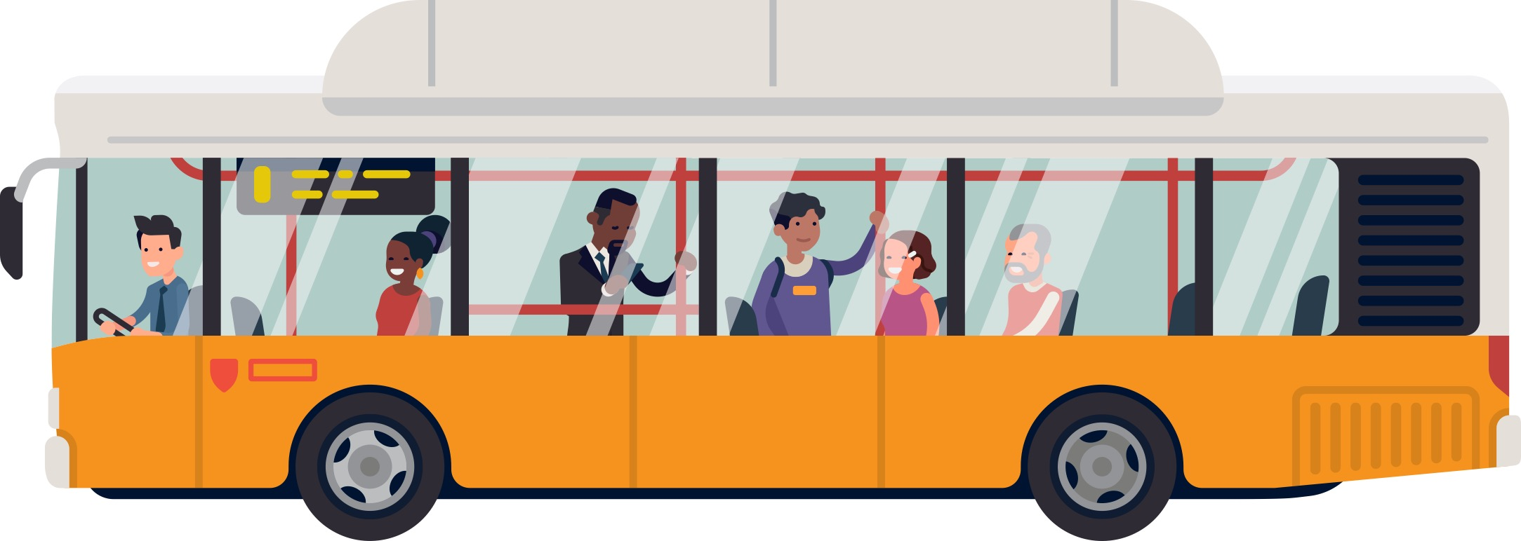
¿Usted qué decisión tomaría? Selecciónela
Antes
Se hace cerca de la puerta para salir rápido y mantiene su maleta en la parte de su espalda porque pesa mucho.
Se ubica cerca del conductor y ubica su maleta en la parte delantera, no coloca ningún elemento en sus bolsillos y se mantiene alerta.
María se sube asustada al transporte público, pues va tarde hacia su trabajo.
El bus va lleno y ella lleva su maleta con el computador de la oficina.
Decisión #1
Decisión #2
Antes
Durante
Después

Slide 9
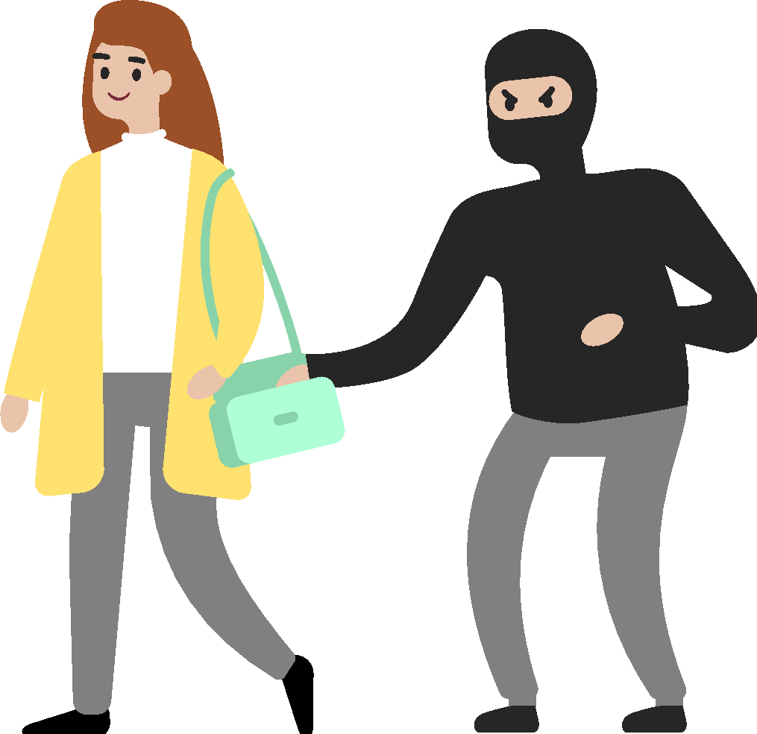
¡Cuidado!
El cosquilleo es una modalidad de robo frecuente en el transporte público, manténgase atento y cuide sus objetos personales.
Regresar

Slide 10
¡Bien!
Los resultados de esta opción permite aumentar las posibilidades de continuar con el recorrido advirtiendo y sorteando los peligros de ser víctima de hurto.
Continuar

Slide 11
¿Usted qué decisión tomaría? Selecciónela
Antes
Se pone en alerta y de inmediato cambia las contraseñas de todas sus redes sociales por una mucho
más robusta que la que tenía.
No presta mucha atención a esa notificación, cree que es un error y sigue como si nada.
María llega a su casa y comienza a descansar mientras mira
sus redes sociales, de repente le llega la notificación de que
han iniciado sesión desde otro dispositivo, en otra ubicación.
Decisión #1
Decisión #2
Antes
Durante
Después

Slide 12
¡Cuidado!
Las redes sociales se prestan para sustraer información personal de las personas, con el fin de acceder a cuentas bancarias o suplantar su identidad.
Regresar

Slide 13
¡Bien!
Los resultados de esta opción permite aumentar las posibilidades de continuar con el recorrido advirtiendo y sorteando los peligros de ser víctima de hurto.
Continuar

Slide 14
¿Usted qué decisión tomaría? Selecciónela
Antes
Decide seguir su camino con tranquilidad, los extraños se van acercando cada vez más y comienzan a hablar entre ellos mientras la miran.
Se devuelve una cuadra y decide ir por el camino más iluminado, en el que hay más gente transitando.
María sale de casa en la noche con su bicicleta, entra por un
callejón oscuro y a lo lejos ve que vienen dos personas extrañas que no muestran bien su cara.
Decisión #1
Decisión #2
Antes
Durante
Después

Slide 15
¡Cuidado!
Los ladrones estarán esperando a que usted se acerque cada vez más para quitarle sus pertenencias sin pensarlo dos veces.
Regresar

Slide 16
¡Bien!
Los resultados de esta opción permite aumentar las posibilidades de continuar con el recorrido advirtiendo y sorteando los peligros de ser víctima de hurto.
Continuar

Slide 17
¿Usted qué decisión tomaría? Selecciónela
Antes
Decide guardar el celular en su maleta y se mantiene alerta ante cualquier persona extraña.
Guarda el celular en el bolsillo trasero de su pantalón mientras que un hombre aprovecha que el bus va lleno y se va acercando a ella.
Al día siguiente María sale de su casa para dirigirse al trabajo, toma el transporte público y luego se pone a revisar su celular.
Decisión #1
Decisión #2
Antes
Durante
Después

Slide 18
¡Cuidado!
Esta modalidad de robo es conocida como cosquilleo, consiste en quitarle sus pertenencias rápidamente sin que se de cuenta.
Regresar

Slide 19
¡Bien!
Los resultados de esta opción permite aumentar las posibilidades de continuar con el recorrido advirtiendo y sorteando los peligros de ser víctima de hurto.
Continuar

Slide 20
Tenga en cuenta:
Observe el comportamiento sospechoso de las personas en las diferentes instalaciones o medios de transporte e informe a la policía.
Si el ladrón está bajo los efectos del alcohol o de las sustancias psicoactivas, quiere decir que tiene los reflejos alterados y puede reaccionar explosivamente, actúe con mucha calma y realice movimientos suaves.

Slide 21
¡Recuerde!, la prioridad es la seguridad
e integridad física, suya y de los suyos.

